Slide 1
Enseignement de spécialité EPS
Education physique, pratiques et culture sportive
« EPPCS »
Printemps de l’orientation mars 2022

Slide 2
Préambule
Cet enseignement de spécialité:
s’adresse à tous les lycéens « ayant une appétence pour les activités physiques, sportives et artistiques dans leurs dimensions pratiques, sociales et culturelles » ayant suivi ou non l’enseignement optionnel en 2nde.
« répond à la diversité des motivations et des attentes des élèves filles et garçons. »
permet d’envisager le panel le plus large d’orientations dans l’enseignement supérieur (éducation, santé, entrainement, bien-être…)

Slide 3
Cet enseignement de spécialité permet d’envisager un panel large d’orientations dans l’enseignement supérieur
Métiers du sport: enseignement, animation, entraînement, cadres techniques.
Santé et bien-être: aide et soin aux personnes, rééducation, professions médicales et paramédicales.
Tourisme et loisirs: voyages, expéditions, treks, loisirs sportifs urbains, activités de pleine nature
Sécurité et protection des personnes: gendarmerie, pompiers, sécurité.
Culture et évènementiel: promotion, gestion, coordination évènements sportifs.
Gestion des équipements et structures collectives: service des sports
Ingénierie sportive: conception, innovation
Commerce/Marketing: location, distribution, publicité
Journalisme: presse, reportage
Environnement/Ecologie: parcs nationaux, montagne, bases nautiques, transports doux.

Slide 4
Objectifs visés par le programme
3 objectifs
Améliorer son niveau de compétences dans plusieurs APSA
Développer un regard critique
Développer des compétences transversales

Slide 5
3 compétences
Pratiquer
Communiquer
Analyser

Slide 6
Pratiquer
Première | Terminale
Développer, renforcer ses capacités motrices découverte, approfondissement APSA | Affiner et stabiliser ses capacités motrices
Se préparer, accomplir une performance, individuellement ou collectivement (variété, sécurité) | idem
Identifier des compétences au sein d’un groupe, atteindre un objectif commun | S’entre-aider, progresser ensemble, valoriser les capacités de chacun
Construire et animer un projet collectif | Conduire des situations pédagogiques

Slide 7
Analyser
Première | Terminale
Connaître les différents secteurs professionnels (sport, corps humain), préciser son projet d’orientation | Situer les enjeux de la pratique sportive/enjeux du monde contemporain
Connaître les effets de la pratique sportive | Etudier une APSA (dimensions historiques, culturelles, sociales, méthodologiques
Mesurer et analyser les effets de l’activité physique (indicateurs) | Choisir des indicateurs pertinents pour caractériser un niveau de pratique
Evaluer un projet à l’aide d’indicateurs choisis | Analyser sa pratique en s’appuyant sur le carnet d’entrainement.

Slide 8
Communiquer
Première | Terminale
Développer une argumentation thématique relative à la pratique physique mobiliser des connaissances de domaines. différents | Développer un point de vue sur la culture sportive.
Décrire une prestation physique | Commenter une prestation physique (des éléments pertinents).
Rendre compte de ses expérience: carnet de suivi | Caractériser un niveau de pratique ( indicateurs pertinents )
Rendre compte du déroulement d'un projet et des résultats atteints | Présenter ses perspectives d'orientation, ses projets au sein de la société (des expériences vécues).

Slide 9
Thématiques apports théoriques
APPORT THEORIQUES
Première
Objectifs
Discerner les secteurs professionnels liés au sport et corps humain
L’incidence de la pratique sur la santé
Caractériser un niveau de performance
3 Thématiques
Métiers du sport et du corps humain
Pratique physique et santé
Technologie des APSA
Terminale
Objectif
Interroger la culture sportive
2 Thématiques
Pratique physique dans le monde contemporain
Technologie des APSA

Slide 10
Organisation des enseignements
 | Première 4h/36 semaines | Terminale 6h/36 semaines
Total horaire | 144 h | 216 h
Apports pratiques | 80h : durée minimale d’une séquence de pratique est de 18h | 114 h: : durée minimale d’une séquence de pratique est de 18h
 | Au moins 1 APSA dans chacun des 5 CA différents sur le cycle terminal
 | Au moins 3 CA | Au moins 3 CA
Apports théoriques | 36h | 60h
 | 3 thématiques | 2 thématiques
 | Métiers du sport et du corps humain | Pratique physique dans le monde contemporain
 | Pratique physique et santé | Technologie des APSA
 | Technologie des APSA
Projets | 18h | 18h
 | Travail collectif, conception, animation, évaluation d’un projet, organisation d’un évènement | Travail individuel ou en binôme: conduite d’exercices ou de séances, animation et communication à destination d’un groupe
Reste à affecter | 10h vol horaire | 24h vol horaire

Slide 11
Evaluation en terminale coefficient 16 au baccalauréat
Une épreuve écrite de 3h30
Deux parties :
Une composition sur un sujet de culture sportive en relation avec la thématique du programme « enjeux de la pratique sportive dans le monde contemporain »
Un sujet au choix parmi deux proposés, à partir de documents.
Une épreuve « orale »
Deux parties :
une pratique physique et sportive
le commentaire oral d’une prestation physique
Notes:
.

Slide 12
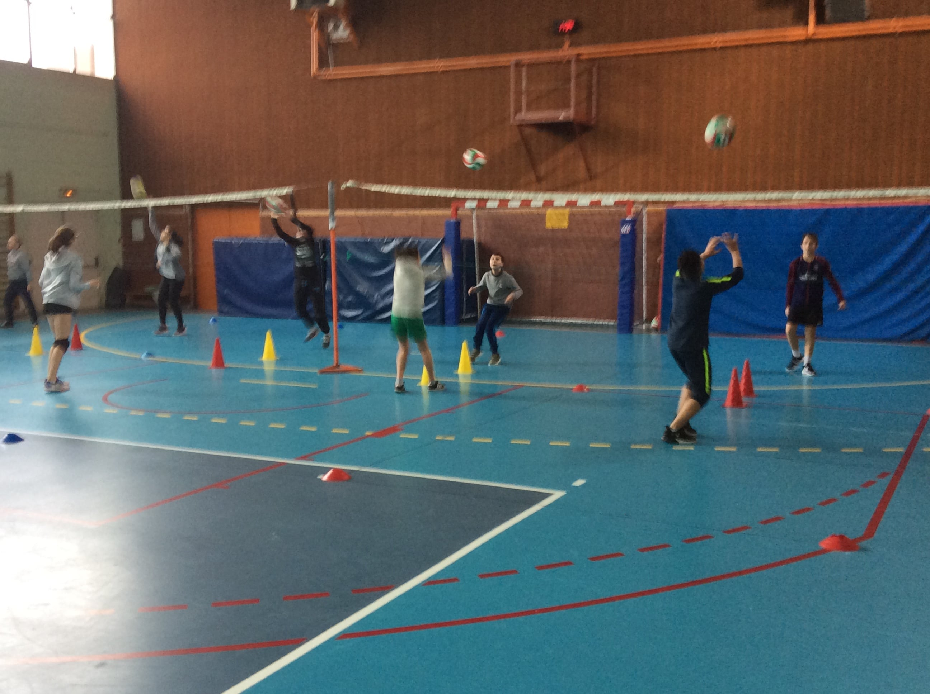
Enseignement de spécialité EPPCS
Notes:
.

